Slide 1
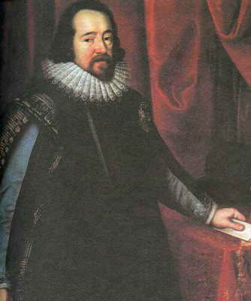
Френсис
Бекон
подготовила:
ученица 8-А класса
гимназии имени Н.Трублаини
г.Ровенёк
Григор Татьяна

Slide 2
План
1.Френсис Бекон
2.Профессиональная деятельность
3.Знание-сила
4.Эмпиризм
5.Метод познания
6.Препятствия на пути познания
7.Призраки рода
8.Призраки пещеры
9.Призраки площади
10.Призраки театра
11.Выводы
12.Литература

Slide 3
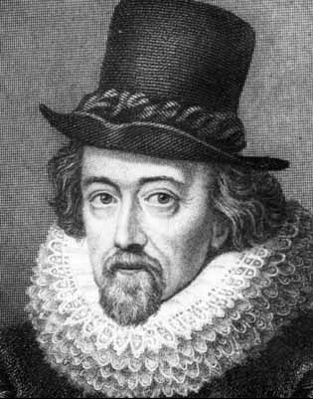
Фрэнсис Бэкон
(англ. Francis Bacon);
22 января 1561 —
9 апреля 1626) — английский философ, историк, политический деятель,

Slide 4
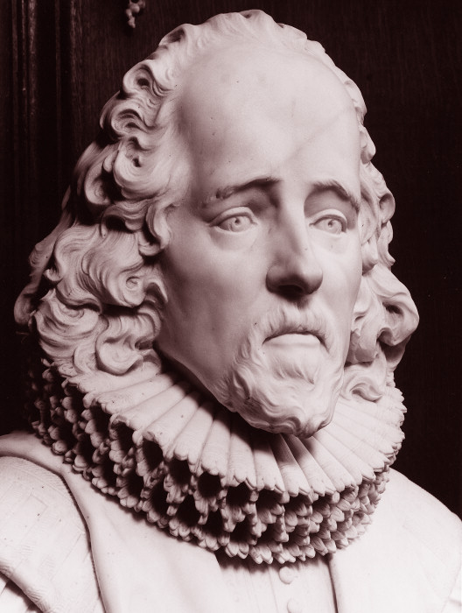
Профессиональная деятельность
Бэкон начал свою профессиональную деятельность как юрист, но позже стал широко известен как адвокат-философ и защитник научной революции.

Slide 5
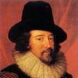
Знание-сила
В целом великое достоинство науки Бэкон считал почти самоочевидным и выразил это в своём знаменитом афоризме «Знание — сила» (лат. Scientia potentia est).

Slide 6
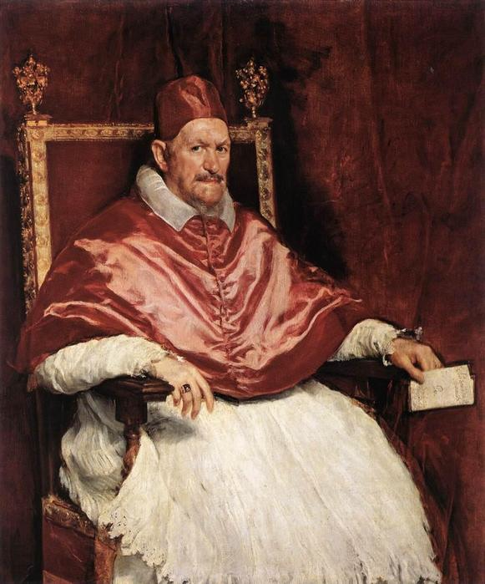
Эмпиризм
Итак, в своей теории познания Бэкон неукоснительно проводил мысль о том, что истинное знание вытекает из опыта. Такая философская позиция называется эмпиризмом. Бэкон и был не только его основоположником, но и самым последовательным эмпириком.

Slide 7

Метод познания
Указывая на плачевное состояние науки, Бэкон говорил, что до сих пор открытия делались случайно, не методически. Их было бы гораздо больше, если бы исследователи были вооружены правильным методом. Метод — это путь, главное средство исследования. Даже хромой, идущий по дороге, обгонит нормального человека, бегущего по бездорожью.

Slide 8
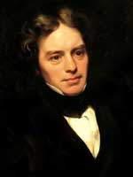
Препятствия на пути познания
Фрэнсис Бэкон разделил источники человеческих ошибок, стоящих на пути познания, на четыре группы, которые он назвал «призраками» («идолами», лат. idola). Это «призраки рода», «призраки пещеры», «призраки площади» и «призраки театра».

Slide 9
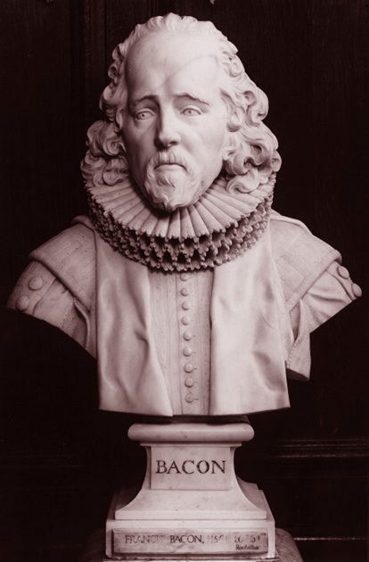
Призраки рода
«Призраки рода» проистекают из самой человеческой природы, они не зависят ни от культуры, ни от индивидуальности человека. «Ум человека уподобляется неровному зеркалу, которое, примешивая к природе вещей свою природу, отражает вещи в искривлённом и обезображенном виде».

Slide 10
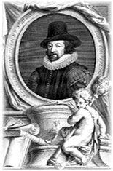
Призраки пещеры
«Призраки пещеры» — это индивидуальные ошибки восприятия, как врожденные, так и приобретённые. «Ведь у каждого помимо ошибок, свойственных роду человеческому, есть своя особая пещера, которая ослабляет и искажает свет природы».

Slide 11
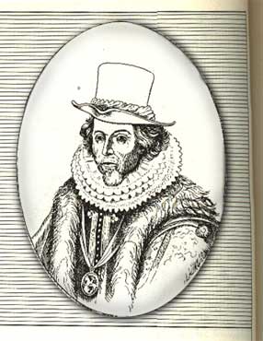
Призраки площади
«Призраки площади (рынка)» — следствие общественной природы человека, — общения и использования в общении языка. «Люди объединяются речью. Слова же устанавливаются сообразно разумению толпы. Поэтому плохое и нелепое установление слов удивительным образом осаждает разум».

Slide 12
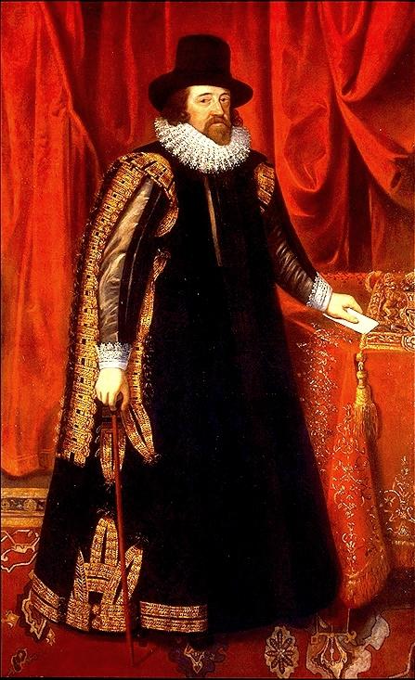
Призраки театра
«Призраки театра» — это усваиваемые человеком от других людей ложные представления об устройстве действительности. «При этом мы разумеем здесь не только общие философские учения, но и многочисленные начала и аксиомы наук, которые получили силу вследствие предания, веры и беззаботности».

Slide 13
Вывод
Наиболее значительные последователи эмпирической линии в философии Нового времени: Томас Гоббс, Джон Локк, Джордж Беркли, Дэвид Юм — в Англии; Этьен Кондильяк, Клод Гельвеций, Поль Гольбах, Дени Дидро — во Франции.
Бэкон создал двухбуквенный шифр, называемый теперь шифр Бэкона
Существует не признанная научным сообществом «бэконианская версия», приписывающая Бэкону авторство текстов, известных под именем Шекспира.
В 1584 был избран в парламент. С 1617 лорд-хранитель печати, затем — лорд-канцлер; барон Веруламский и виконт Сент-Олбанский. В 1621 привлечён к суду по обвинению во взяточничестве, осуждён и отстранён от всех должностей. В дальнейшем был помилован королём, но не вернулся на государственную службу и последние годы жизни посвятил научной и литературной работе.

Slide 14
Литература
Городенский Н. Франциск Бэкон, его учение о методе и энциклопедия наук. Сергиев Посад, 1915.
Иванцов Н. А. Франциск Бэкон и его историческое значение.// Вопросы философии и психологии. Кн. 49. С. 560—599.
Либих Ю. Ф. Бэкон Веруламский и метод естествознания. СПб., 1866.
Литвинова Е. Ф. Ф. Бэкон. Его жизнь, научные труды и общественная деятельность. СПб., 1891.
Путилов С. Тайны «Новой Атлантиды» Ф. Бэкона // Наш современник.1993.№ 2. С.171-176.
Сапрыкин Д. Л. Regnum Hominis. (Имперский проект Френсиса Бэкона). М.: Индрик. 2001
Субботин А. Л. Шекспир и Бэкон // Вопросы философии.1964.№ 2.
Субботин А. Л. Фрэнсис Бэкон. М.: Мысль, 1974.-175 с.

